Slide 1
Towards a requirement analysis approach for open MAS
Maíra Gatti, Gustavo Carvalho
May 2nd 2006

Slide 2
Outline
Overview
The Problem
The Solution
The Case Study
Next Steps

Slide 3
Overview
How to document decisions that were taken during open MAS development?
  Sometimes it is hard to understand the design decisions that were proposed during the analysis of open MAS.
    It is hard to understand the rationale around the decisions.
    It is even harder to understand how laws were mapped from the requirements to interaction laws.

Slide 4
Overview
There is no support (effective approach) in eletronic institutions/law enforcement proposals to deal with this scenario.
The proposals on requirement engineering need some adaptations to be applied in our context.

Slide 5
The Problem
How laws could be structurely mapped from the requirements to interaction laws?
Law Cases
Requirements
Law Requirements

Slide 6
The Solution
Law Cases
  Provide a reusable way of organizing, analyzing, and specifying dependability requirements that will demand law elements
  A law case is
    a documented body of evidence that provides a convincing and valid argument showing that a (software-based) system
    exhibits all desired dependability attributes for a given application in a given environment
    through the rationale of derivation of law elements

Slide 7
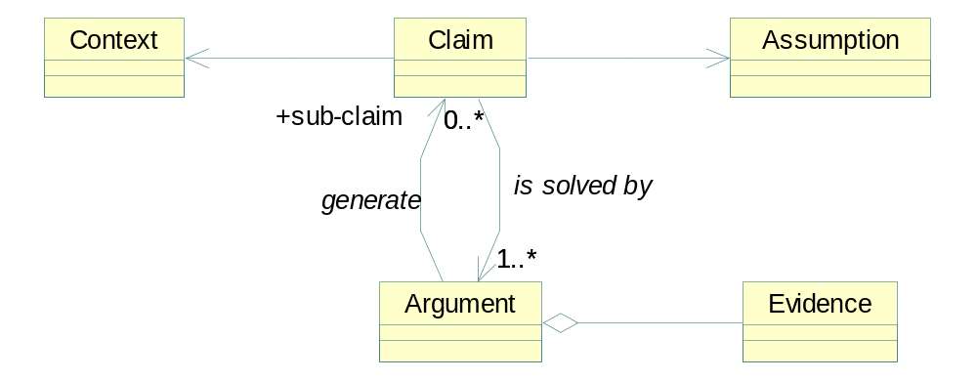
The Solution: The Conceptual Model
Contexto: O comprador aceitou a proposta
Hipótese: O agente comprador não pode falhar.
Suposição: O agente sofreu um ataque e falhou.
Argumento: O módulo de monitoramento da criticalidade de agentes irá detectar a ativação da norma e vai aumentar a criticalidade do agente comprador. O que irá recalcular o número de réplicas.
Evidência: Uma réplica do agente comprador substituiu o agente e ele não falhou.

Slide 8
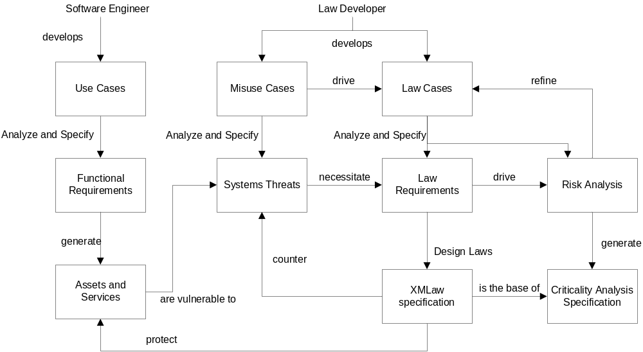
The Solution: The Process

Slide 9
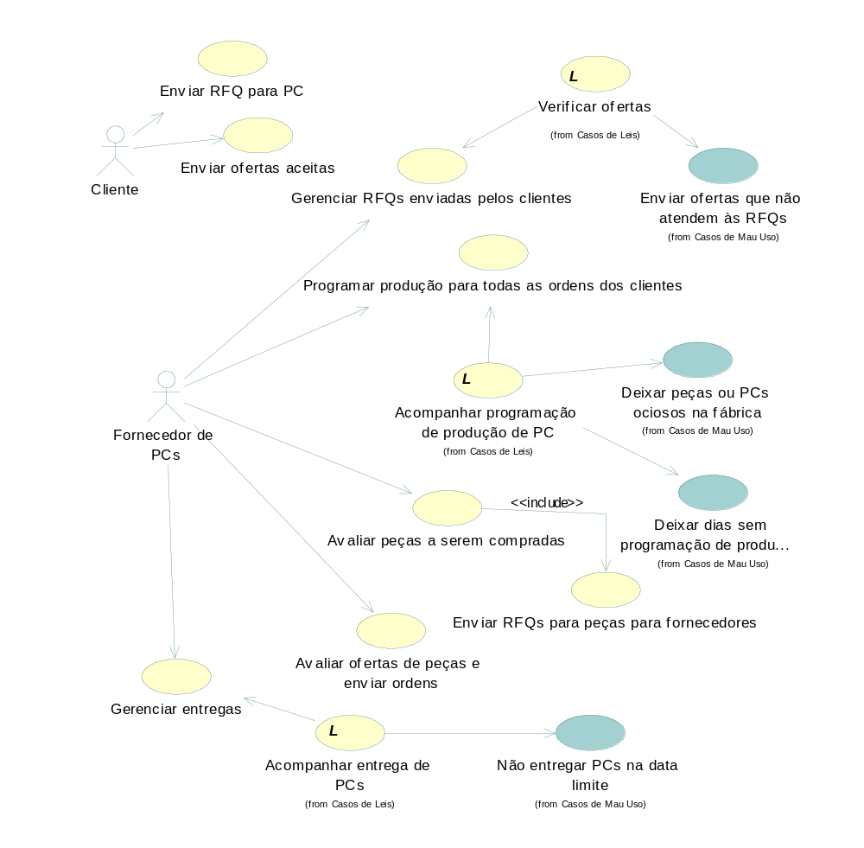

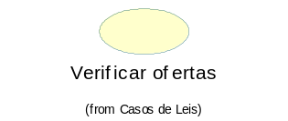
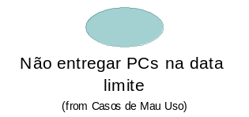
The Solution: The Process
Use Case
Law Case
Misuse Case

Slide 10
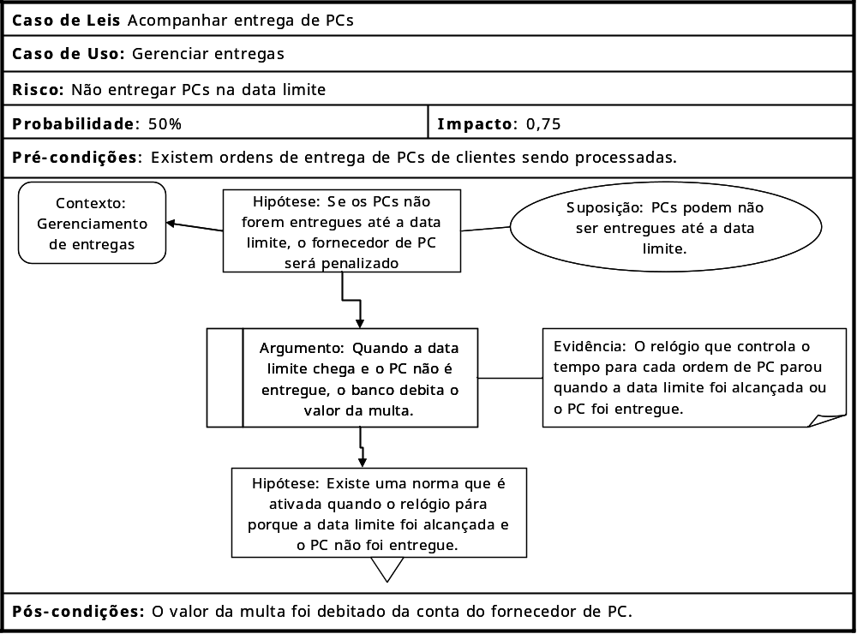
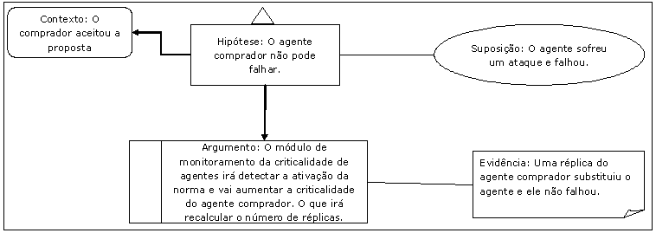
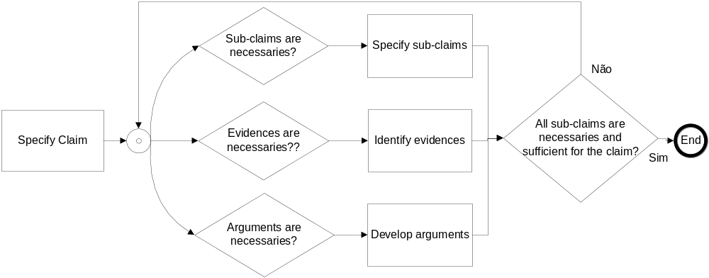
The Solution: Specifying the Law Case

Slide 11
The Solution: Specifying the Law Case

Slide 12
The Solution: Specifying the Criticality
A Law Case:
  identify the risk that is associated to the specific case
  analyze the probability and impact if the risk effectively occurs
  And, identify the event that detect the risk during the interaction
Notes:
MIL-STD-882C: MILITARY STANDARD SYSTEM SAFETY PROGRAM REQUIREMENTS 1993

Slide 13
The Solution: Specifying the Criticality
The probability is classified according the US Departament of Defense [MIL-STD-882C] through the hazard probability levels:
  Frequent (0 a 20%)
  Probable (60% a 80%)
  Occasional (40% a 60%)
  Remote (20% a 40%)
  Improbable (0 a 20%)
The impact is also classified according the MIL-STD-882C, but through the hazard severity levels:
  CATASTROPHIC ]0,75;1]
  CRITICAL ]0,5;0,75]
  MARGINAL ]0,25;0,5]
  NEGLIGIBLE ]0;0,25]

Slide 14
The Solution: Specifying the Criticality
The weight (W) value is: P x I
  50%*0,75 = 0,375
Contexto: O comprador aceitou a proposta
Hipótese: O agente comprador não pode falhar.
Suposição: O agente sofreu um ataque e falhou.
Argumento: O módulo de monitoramento da criticalidade de agentes irá detectar a ativação da norma e vai aumentar a criticalidade do agente comprador. O que irá recalcular o número de réplicas.
Evidência: Uma réplica do agente comprador substituiu o agente e ele não falhou.
...
<Increase event-id=“obligation_of_payment" event-type=“norm_activation" value="0.375“ >
<Assignee role-ref=“customer" role-instance="$customer.instance“ />
</Increase>
...

Slide 15
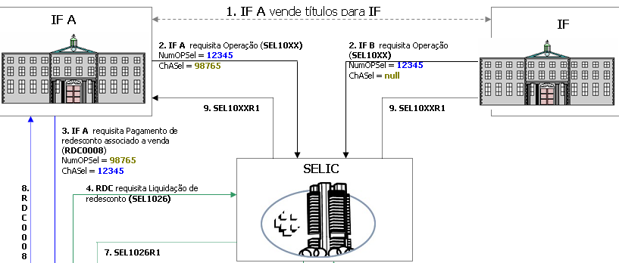
The Case Study: SELIC

Slide 16
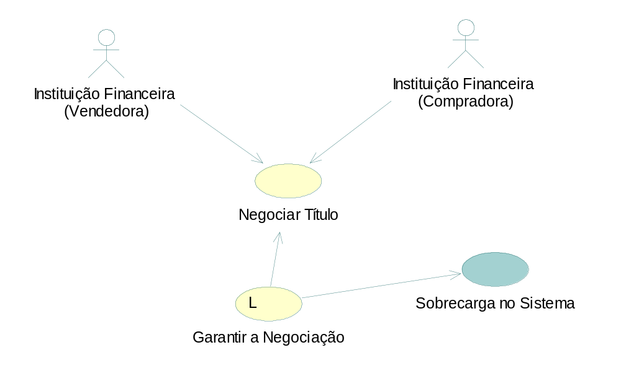
Use Case Analysis

Slide 17
SELIC Criticality Requirement Analysis
Caso de Leis Garantir a Negociação
Caso de Uso: Negociar Título
Risco: SELIC estar sobrecarregado com volume de mensagens
Probabilidade: 60% | Impacto: 0,75
Pré-condições: Existir interessados na negociação (comprador e vendedor para título).
Pós-condições: A negociação foi efetivada segundo as condições válidas e determinadas pelas IFs
Hipótese: O agente SELIC não pode falhar.
Contexto: Existe Comprador e Vendedor para Título
Suposição: Volume de negociações em paralelo podem crescer exponencialmente.
Argumento:
O módulo de monitoramento da criticalidade do SELIC irá detectar o aumento da importância do agente (quantidade de negociações em paralelo) e vai aumentar a criticalidade do agente comprador. O que irá recalcular o número de réplicas.
Evidência: Uma réplica do agente SELIC substituiu o agente e ele não falhou.

Slide 18
SELIC Criticality Requirement Analysis
The weight (W) value is: P x I
  60%*0,75 = 0,45
event that detect the risk
...
<Increase event-id=“solicitarCompra" event-type=“transition_activation" value="0.45“ >
<Assignee role-ref=“selic" role-instance="$selic.instance“ />
</Increase>
...

Slide 19
Next Steps
Conclude case study implementations
Evaluate the proposed approach through the case study

Slide 20
Questions?

